Slide 1


Comparação da taxa calórica e proteica ingerida por recém–nascidos de muito baixo peso que recebem leite materno ordenhado x Leite humano do Banco de Leite quando a composição nutricional é medida por um analisador de leite
Comparison of Calorie and Protein Intake of Very Low Birth Weight Infants Receiving Mother's Own Milk or Donor Milk When the Nutrient Composition of Human Milk Is Measured With a Breast Milk Analyzer.Newkirk M, Shakeel F, Parimi P, Rothpletz-Puglia P, Patusco R, Marcus AF, Brody R.Nutr Clin Pract. 2018 Mar 30. doi: 10.1002/ncp.10060. [Epub ahead of print]PMID: 29603403.Similar articles
Apresentação:Lara Ramos Pereira – R4 Neonatologia / HMIB/SES/DF
Coordenação: Carlos Alberto Zaconeta
www.paulomargotto.com.br
Brasília, 3 de maio de 2018

Slide 2
Introdução
O oferecimento de uma nutrição adequada para as necessidades nutricionais dos recém – nascidos prematuros (RNPT) de muito baixo peso (MBP) é muito importante, pois esses bebês estão sob significante risco nutricional ao nascer, já que durante o terceiro trimestre de gestação o acréscimo de nutrientes via transplacentária é enorme(1).
Os RN de MBP nascem com uma mínima reserva de gordura e massa magra e são mais susceptíveis a um desenvolvimento rápido de déficit de energia e proteínas, principalmente os com menos de 30 semanas de idade gestacional (1).

Slide 3
Introdução
O acúmulo de déficits nutricionais durante a permanência desses RNPT na UTIN contribui para um crescimento abaixo do ideal e possíveis consequências adversas no desenvolvimento neuropsicomotor dessas crianças(2,3).
Os regimes de nutrição para o RN de MBP são projetados para tentar simular um crescimento pós-natal que se compare ao crescimento intrauterino esperado(4).
Em 2010, o comitê de nutrição da ESPGHAN (Sociedade Europeia de Pediatria Gastroenterologia Hepatologia e Nutrição) publicou um guideline com recomendações para a Nutrição Enteral para prematuros.

Slide 4
Introdução
As recomendações da ESPGHAN incluem:
Taxa Calórica: 110 – 135Kcal/Kg/dia
Taxa Proteica: 3,5 – 4,5g/Kg/dia
Relação proteínas/calorias de 3,2 – 4,1g de prot/100calorias
Para promover retenção de nitrogênio ideal, ganho de massa magra e crescimento adequado.
A habilidade de atingir os objetivos nutricionais prescritos pela ESPGHAN são especialmente desafiadores nos RNPT de MBP com uso exclusivo de leite humano(5,6).

Slide 5
Introdução
A seção da Academia Americana de Pediatria sobre amamentação recomenda que TODAS AS CRIANÇAS, independentemente do peso e da idade gestacional, DEVEM RECEBER LEITE HUMANO, ou leite materno ordenhado ou leite de doadoras do banco de leite(7).
O Leite Humano (LH) aumenta a função imunológica, promove maturação intestinal e diminui o risco de comorbidades relacionadas a prematuridade incluindo a Enterocolite Necrosante(ECN), Displasia Broncopulmonar (DBP), Sepse tardia e retinopatia(7,8).
Além disso, o LH confere benefícios a longo prazo como melhor desenvolvimento neuropsicomotor e menor risco de Síndrome metabólica(9).

Slide 6
Introdução
Quando o leite da própria mãe (leite materno ordenhado-LMO) não está disponível o uso de Leite Humano do Banco de leite (LHB) é preferível ao uso de Fórmulas infantis para prematuros. A principal evidência que baseia essa prática é o risco reduzido de ECN. Em menor grau, há algumas indicações de melhor tolerância alimentar quando é dado LHB do que a Fórmula(10,11).
No entanto, os resultados de crescimento a curto prazo de prematuros alimentados com LHB são sub-ótimos quando comparados com aqueles que recebem fórmula para prematuros(10).

Slide 7
Introdução
O leite humano (LH) é a alimentação mais desejável para o recém-nascido de MBP, mas não fornece quantidades adequadas de calorias e proteínas para atender as demandas do prematuro em crescimento. Além disso, o conteúdo variável de calorias e proteínas do LH já está bem estabelecido (13).
O LHB está associado à redução de composição nutricional relacionada à duração da lactação das doadoras e da pasteurização que é necessária para reduzir o conteúdo microbiano antes da distribuição (12,14).
O aquecimento necessário para a Pasteurização reduz importantes fatores imunológicos e de crescimento com Imunoglobulinas, citocinas, lactoferrinas e fator de crescimento semelhante a insulina (11).

Slide 8
Introdução
Tipicamente, o LHB é doado por mães de RN termo, que é associado a uma menor taxa de calorias e proteínas.
O padrão de dieta usada para recém-nascido pré-termo é o uso de LH com fortificantes do LH, para aumentar a concentração de macro e micronutrientes, pois nem o LHB e nem o LMO atingem as necessidades nutricionais necessárias para os prematuros de muito baixo peso (15).
Historicamente no cenário clínico, doses fixas de fortificante do LH são adicionadas no LHB/LMO para atingir os níveis desejados de calorias e proteínas(13,16). Outro método é a fortificação direcionada, em que a ingestão de nutrientes é aumentada através de regimes individualizados com base na medida de LH e composição para calorias e macronutrientes ou para alcançar metas específicas de nutrição(13).

Slide 9
Introdução
O LHB tem menos calorias e menos proteínas que o LMO e mesmo fortificado pode não ser suficiente para nutrir adequadamente o prematuro de MBP(14).
O uso de um analisador de leite materno determina com mais precisão o conteúdo de energia e macronutrientes do LH.
O objetivo deste estudo
Determinar a real ingestão diária de calorias e proteínas de RN de MBP que recebem alimentação enteral de LH cegamente fortificado ( LHB ou LMO) usando uma base de dados retrospectivos sobre a nutrição. O conteúdo do LH foi estabelecido usando um analisador do leite materno.

Slide 10
Métodos
O estudo foi conduzido em uma UTIN, de um Único Centro, após a aprovação do Conselho de Revisão Institucional.
Os dados foram obtidos de um estudo observacional prospectivo anterior que avaliou a tolerância bioquímica e alimentar, bem como resultados de crescimento em RN de MBP alimentados com fortificante líquido de proteínas extensamente hidrolisadas(FL), a base de caseína.
No estudo original, o conteúdo de macronutrientes do leite materno foi determinado, usando um Analisador de leite humano, que determina as calorias, proteínas, gorduras e lactose do leite humano, no início do estudo e depois duas vezes por semana até que o fortificante fosse suspenso(19).

Slide 11
Métodos
Uma amostra de pelo menos 15ml de LHB ou LMO de um lote de 24 em 24h foi retirada para análise e medida no mesmo dia.
O LH foi cegamente fortificado pelas diretrizes da Unidade do estudo. O fortificante em pó (FP) foi adicionado 1medida para cada 50ml quando o volume de dieta atingia 80ml/Kg, depois 1 medida de pó para cada 25ml quando a dieta estava em 100ml/Kg e o fortificante líquido era adicionado quando a NPT era suspensa com 130ml/Kg de dieta enteral.
Se as crianças não atingissem as metas de crescimento, os médicos tinham a opção de associar fórmula para prematuros e FL e FP, até uma concentração calórica de 88Kcal/100ml.

Slide 12
Métodos
O estudo original foi conduzido em outubro de 2014 a outubro de 2015.
Critérios de Inclusão:
RN PT admitidos na UTIN com até 24 horas de nascimento,
Peso ao nascer de 1500 gramas
Idade gestacional de 32 semanas
Receberam alimentação enteral padronizadas para prematuros da UTIN
Mãe assinou o termo de consentimento livre e esclarecido.
Critérios de Exclusão:
Participantes com malformações congênitas do sistema nervoso central,
anomalias cromossômicas e congênitas maiores,
anomalias gastrointestinais ou perfurações intestinais, e / ou
peso ao nascer abaixo do terceiro percentil na curva de Fenton.

Slide 13
Métodos
No presente estudo, os dados de análise do leite, incluindo a fonte da amostra(LHB ou LMO), o teor de calorias e proteínas do LH foram extraídos de uma base de dados. Dados adicionais foram coletados a partir de revisão de prontuários.
O SPSS versão 23, foi utilizado para análise de dados, com um valor de P de 0,05 considerado estatisticamente significativo.

Slide 14
Resultados
Havia 31 bebês que tinham LMO, LHB ou ambos, que foram analisados quanto ao conteúdo calórico e proteico antes da a fortificação.
A Idade gestacional(IG) ao nascimento foi de 28,9 +- 1,6 semanas; com peso ao nascer de 1153 +- 220g.
Um total de 277 amostras foram analisadas e cada amostra correspondeu a um total de 24h de alimentação enteral equivalente a 277 dias de alimentação enteral entre os 31 RN elegíveis.
Dos dias de alimentação enteral(NE) elegíveis, 145 dias(54,3%) foram incluídos e 122dias (45,7%) foram excluídos.

Slide 15
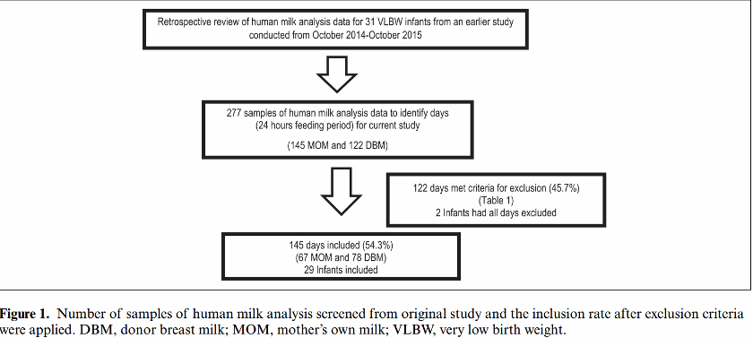
Resultados
Nos 145 dias incluídos no estudo, o LHB foi a fonte de Nutrição enteral(NE) por 78 dias(53,8%), enquanto o LMO representou os 67 dias restantes(46,2%) – Figura 1.

Slide 16

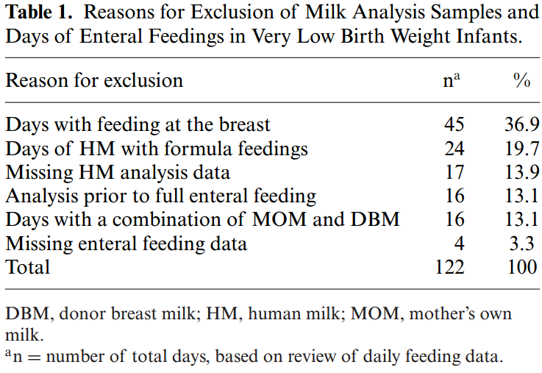
Resultados
A razão mais comum para os dias serem excluídos foi quando os bebês foram amamentados(n:45 / 36,9%), pois o volume ingerido foi desconhecido.Tabela 1.

Slide 17
Resultados
Dois bebês não tiveram nenhum dia de alimentação enteral que atendesse aos critérios finais de inclusão.
No momento da análise do LH nos dias incluídos, os 29 lactentes restantes variaram entre a idade cronológica de 12 a 64 dias (média de 32,1 ± 11,7 dias), com média pós-menstrual de 31,1 ± 1,8 semanas e peso de 1623,2 ± 323,0 gramas.
A Tabela 2 resume os resultados para calorias e proteínas do LH antes e depois da adição dos fortificantes.

Slide 18
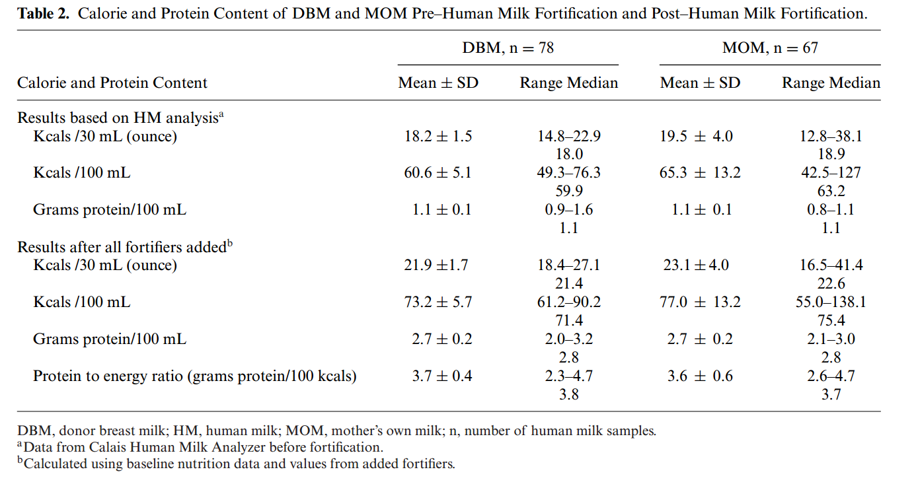
Resultados

Slide 19
Resultados
Antes da fortificação, o LHB foi de 4,7 kcal / 100 mL mais baixo (60,6 kcals / 100 mL ± 5,1) do que o LMO (65,3 kcals / 100 mL ± 13.2), enquanto o teor de proteína foi semelhante entre os dois - 1,1 g / 100 mL ± 0,1 para o LHB e 1,1 g / 100 mL ± 0,1 para o LMO.
O LHB e o LMO eram menos calóricos do que o valor padrão assumido na prática clínica de 20 kcals / onça (18,2 kcal/onça ± 1,5 para o LHB e 19,5 kcals / onça ± 4,0 para o LMO).
Após a fortificação, o LHB permaneceu menos calórico que o LMO (73,2 kcals / 100 mL ± 5,7 vs 77,0 kcal / 100 mL ± 13,2) e a taxa proteica permaneceu semelhante (2,7 g / 100 mL ± 0,3 para o LHB vs 2,7 g / 100 mL ± 0,2 para o LMO).

Slide 20
Resultados
Durante o curso do estudo, o objetivo era cegamente prescrever os bebês para uma Taxa calórica de 24 – 26Kcal/onça(81,3 – 88,1Kcal/100ml), mas a concentração calórica média encontrada para LHB fortificado foi de 21,9 kcals / onça ± 1,7 e para o LMO, 23,1 kcals / onça ± 4,0.
Com relação a razão Proteína: Energia, ambos os grupos caíram no intervalo desejado com base nas recomendações da ESPGHAN de 3,2 a 4,1g de prot/100calorias.

Slide 21
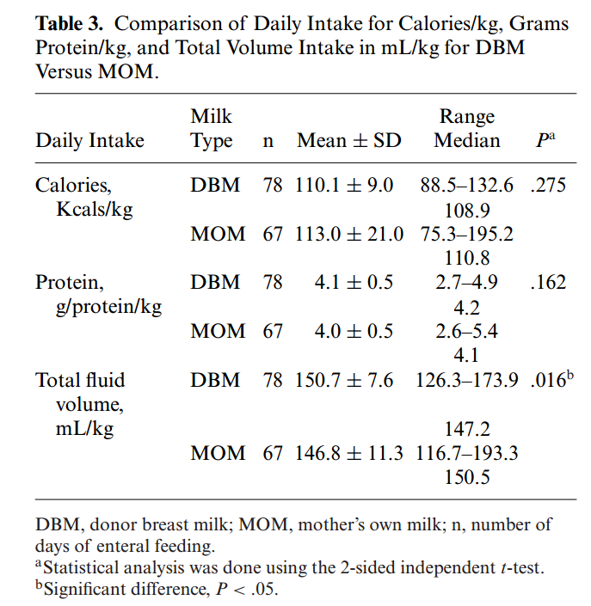
Resultados
A comparação dos dias de alimentação enteral nos dois grupos é fornecida na Tabela 3.

Slide 22
Resultados
O LHB forneceu 2,9 kcals / kg / d menos quando comparado com o LMO, 110,1 ± 9,0 kcal / kg / d vs 113,0 ± 21,0 kcals / kg / d; no entanto, essa diferença não foi significativa, P = 0,275.
A ingestão de proteínas entre os grupos foi semelhante, ingestão média de 4,1 ± 0,5 g / kg / d nos dias de LHB vs 4,0 ± 0,5 g / kg / dia nos dias da LMO, P = 0,162.
As recomendações nutricionais da ESPGHAN variam de 110 a 135 kcal / kg / dia e 3,5 a 4,5 gramas de proteína / kg (5).
Nos dias de alimentação enteral do LH, 46 dos 78 dias de LHB (59,0%) e 30 de 67 dias de LMO (44,8%) estavam abaixo das necessidades calóricas estimadas mínimas de 110 kcals / kg / d. No entanto, a ingestão média de calorias para LHB e LMO não foi significativamente diferente estatisticamente do menor valor de referência e atendeu ao mínimo alvo da ESPGHAN (Tabela 4).

Slide 23
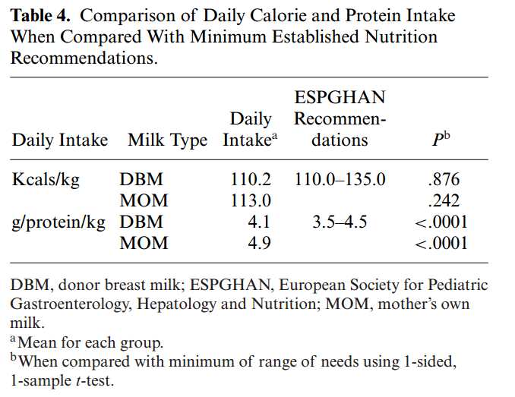
Resultados

Slide 24
Discussão
O objetivo deste estudo foi examinar o consumo real de caloria e proteínas nos dias de alimentação enteral com LMO ou LHB fortificados após o conteúdo nutricional basal ter sido estabelecido com um analisador de leite materno e comparar essas ingestões diárias entre si e com as recomendações nutricionais estabelecidas para prematuros.
Não houve diferença significativa na ingestão de calorias ou proteínas nos dias de alimentação fortificada exclusiva de qualquer tipo de leite.
Além disso, a ingestão média de calorias e proteínas para ambos os grupos atendeu as recomendações nutricionais mínimas estabelecidas.
No entanto, um grande número de dias de nutrição enteral ficou abaixo das necessidades mínimas de 110Kcal/Kg/d.
As recomendações proteicas em média foram alcançadas. Metas de proteínas não foram alcançadas apenas em 8 dos 78 dias de LHB(10,3%) e em 8 dos 67 dias de LMO(11,9%).

Slide 25
Discussão
O conteúdo proteico basal do LMO e do LHB foi semelhante, apesar do LMO ser proveniente de RNPT. Isto está em contraste com outros estudos que relatam valores mais elevados de proteína no LMO quando comparados a LHB. Stoltz Sjostrom et al (22) analisaram uma grande amostra de LMO e LHB, com 821 amostras de LMO contendo uma média de 1,6 g de proteína/ 100 mL (n = 821) comparado com 1,4 g pro / 100 mL para LHB (n = 354). O menor teor de proteína encontrada na amostra do presente estudo não era esperado.
Andersssen et al (23), determinaram em seu estudo que o LMO era maior em proteínas nos dias 6-19 de vida com 2g/100ml que declinaram para 1,5g/100ml entre 20 – 39 dias de vida. Já Rochow e cols (24) encontraram valores menores de proteína(1,2 +- 0,3 g/100ml) no LMO analisado.

Slide 26
Discussão
A duração da lactação é um fator conhecido que afeta o conteúdo de proteína do LH. Os bebês deste estudo tinham idade média de 32 dias, no entanto, o ponto exato de lactação quando o LMO foi coletado não está registrado. É possível que o leite tenha passado de pré-termo para termo levando a um menor valor de proteína. O valor de proteína encontrado neste estudo é semelhante ao encontrado por Cooper et al (25).
Após a fortificação, kcals / onça eram inferiores ao esperado com base no teor de calorias assumido no início do estudo. Neste estudo, 115 dias consistiram em LH fortificado cegamente para 24 kcal / onça com 30 dias com LH fortificado para 26 Kcal/ounce. No entanto, quando os dados de análise de LH foram usados retrospectivamente, estabelecer o verdadeiro conteúdo calórico de base com todos os fortificantes, as Kcal/onça médias estavam abaixo dos valores esperados para uma fortificação às cegas.

Slide 27
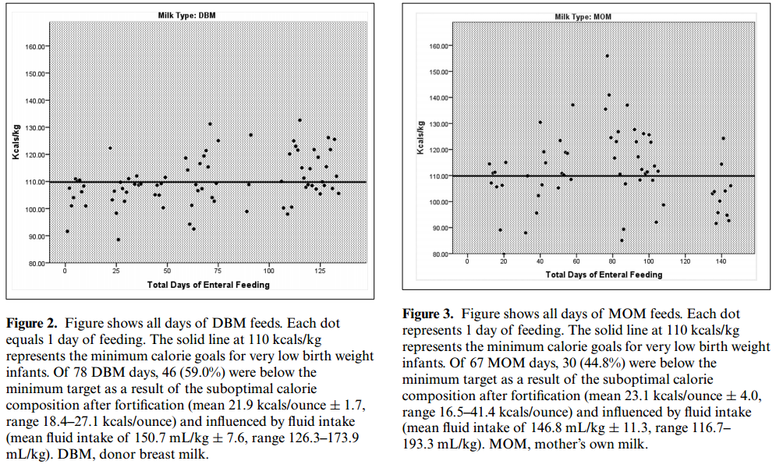
Discussão
A Figura 3 mostra todos os dias de LMO, cada ponto é um dia de alimentação. A linha sólida marca as 110Kcal/Kg, que representa as mínimas metas de calorias para RNPT MBP.

Slide 28
Discussão
Dos 67 dias de uso de LMO, 30 dias(44,8%) estavam abaixo da meta mínima como resultado da composição sub-ótima de calorias, mesmo após a fortificação.
Estes resultados apóiam a compreensão de que o conteúdo do LH é variável e questiona a adequação de nossa prática atual, uma vez que, com base nesses resultados, a concentração calórica mesmo após a adição dos fortificantes foi MENOR do que a esperada.

Slide 29
Discussão
A relação proteína/calorias(P:E) é importante para apoiar um ganho de tecido magro adequado e para evitar déficits cumulativos. Neste estudo, essa relação encontrada estava dentro da faixa esperada com a alimentação enteral.
Com relação ao volume de dieta, a ESPGHAN recomenda uma ingestão de 150 – 180ml/Kg de LH fortificado para atingir as necessidades nutricionais dos RNPT com peso<1800g (5). Neste estudo, foi encontrado valores inferiores a esse volume, o que pode ter contribuído para uma alimentação enteral sub-ótima, pois o volume enteral oferecido e 24horas afeta diretamente a ingestão calórica e proteica da criança.

Slide 30
Discussão
Embleton et al (27), relataram anteriormente o impacto da ingestão de nutriente sub-ótima cumulativa durante uma internação na UTIN nos resultados de crescimento. Como um número significativo de dias neste estudo não conseguiu atingir as metas mínimas de calorias alvo, é provável que os bebês tenham déficit de consumo de energia. No entanto, como crescimento não foi um resultado avaliado nesse estudo, não é possível saber como isso afetou os bebês avaliados.
A ingestão de proteínas foi maior que as metas mínimas da ESPGHAN de 3,4g/Kg/d. O uso do fortificante líquido aumentou a taxa proteica em mais de 1g/100ml. Se o LH desse estudo não fosse fortificado com mais do que o fortificante de LH pó, a ingestão de proteínas teria ficado abaixo das metas da ESPGHAN.

Slide 31
Discussão
Pontos fortes do estudo:
Uso de todos os elementos que contribuem para uma nutrição enteral adequada.
O uso do analisador do leite materno – determinação precisa dos nutrientes, não houve suposições ou cenários hipotéticos para descresver a ingestão enteral.
Comparação das alimentações LMO x LHB, pesquisas anteriores não separaram as fontes de leite materno.

Slide 32
Discussão
Limitações do estudo:
Falta de dados sobre o momento da lactação em que o LMO foi coletado, embora as mães tivessem RNPT não havia como determinar a idade do bebê no momento em que a mãe ordenhou – os valores mais baixos de proteínas no LMO sugerem que o LMO passou de pré-termo para termo, e isso poderia explicar porque o conteúdo de proteínas foi semelhante ao do LHB.
Não saber se o LMO era fresco ou congelado. O processo de congelamento / descongelamento afeta o conteúdo de gordura do LH.
Uso de dados retrospectivos proibiu uma fortificação direcionada, o que poderia ter resultado em maiores ingestões de calorias e proteínas.

Slide 33
Conclusões
O leite humano, seja LMO ou LHB, pode ser mais baixo em composição nutricional de base do que se supões.
A ingestão de calorias e entéricas e proteínas foi semelhante entre os grupos, indicando que o LHB pode fornecer uma ingestão de nutrientes que se compara ao LMO. No entanto, isso foi com um maior volume de alimentação enteral. Isso indica que bebês alimentados com LHB podem precisar de um maior volume de dieta enteral para fornecer a mesma ingestão de nutrientes que o LMO.
Os dois grupos não atenderam as necessidades energéticas com a fortificação padrão nos volumes de dieta habitualmente prescritos. Portanto, os RN de MBP podem exigir > 150ml/Kg de dieta para atingir os requisitos de calorias.

Slide 34

Conclusões
As necessidades proteicas foram satisfeitas com o uso de fortificante líquido adicional e sem isso a ingestão de proteínas seria insuficiente.
Os esquemas padronizados de fortificação normalmente prescritos podem resultar em déficits de ingestão de calorias e de proteínas para RNMBP alimentados com Leite humano.

Slide 35
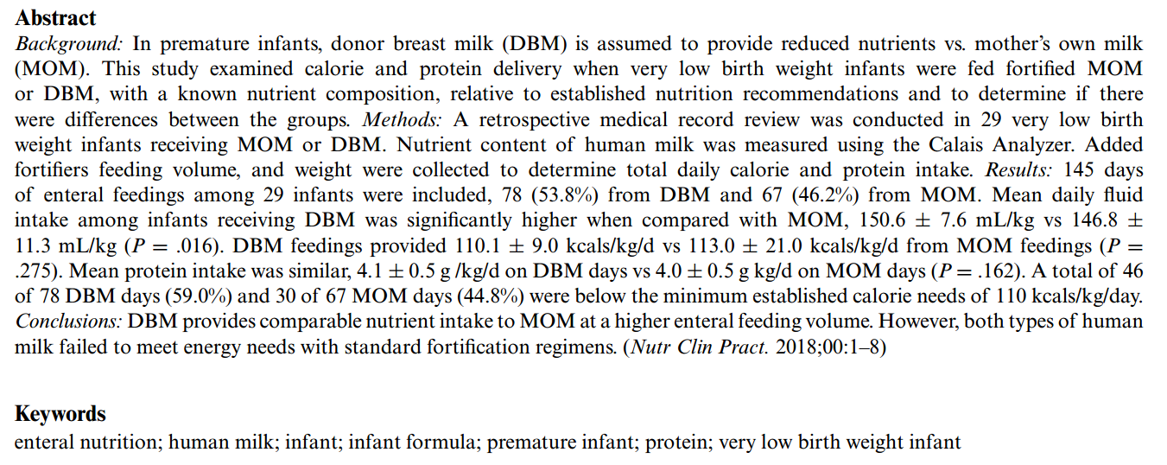

Slide 36
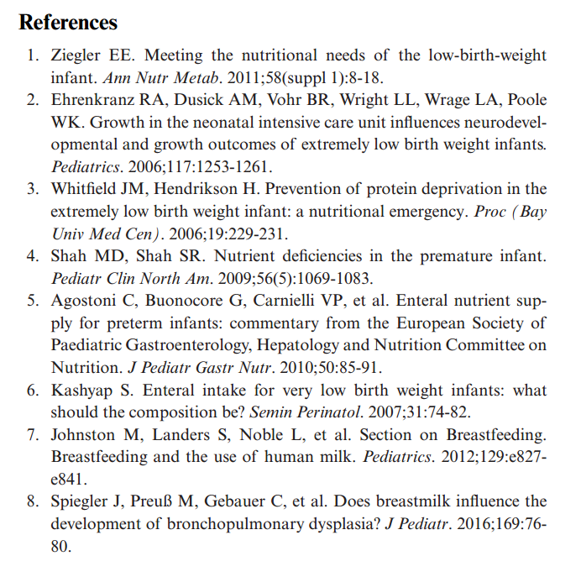

Slide 37
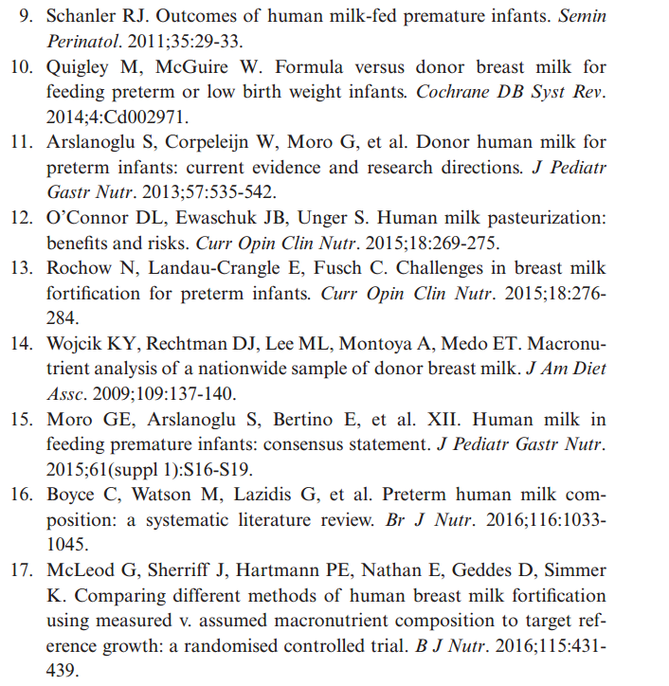
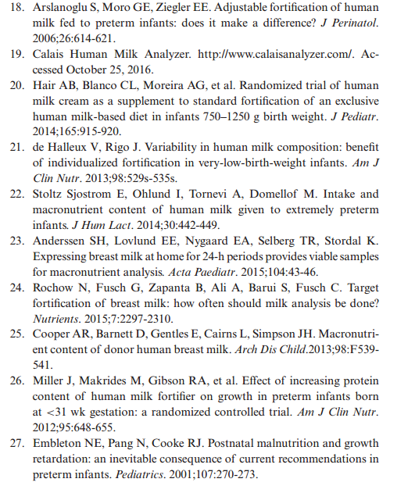

Slide 38

Nota do Editor do site, Dr. Paulo R. Margotto. Estudando junto! Aqui e Agora!
A importância do uso do leite da própria mãe!
pmargoto@gmail.com

Slide 39

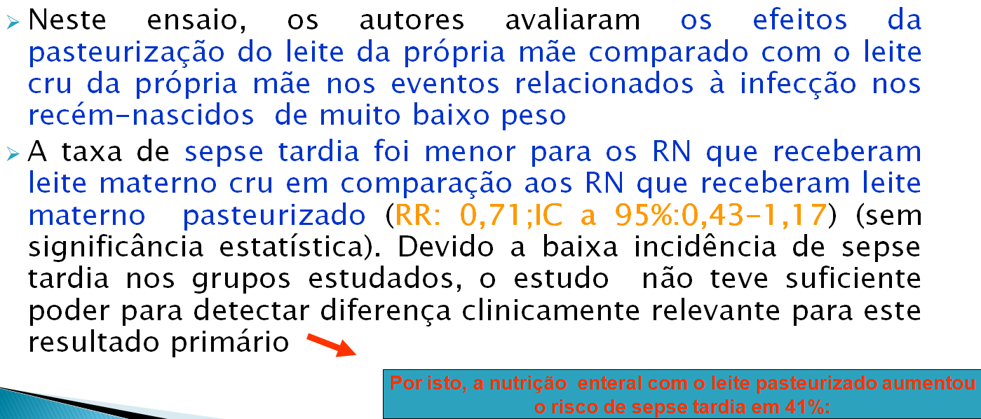
Pasteurização do leite da própria mãe não reduz a incidência da sepse tardia
Pasteurization of mother's own milk for preterm infants does not reduce the incidence of late-onset sepsis.
Veerle Cossey; Chris Vanhole; An Eerdekens; Maissa Rayyan;Steffen Fieuws; Annette Schuermans.
Neonatology 2013;103:169-175
Apresentação: Daniel Pinheiro Lima; Guilherme Ferreira Almeida; Paulo Ferraresi, Guilherme Prata.
Coordenação: Paulo R. Margotto.
Escola Superior de Ciências da Saúde

Slide 40
Elevadas taxas de sepse tardia associadas com uso de leite humano pasteurizado pode ser explicada por alguns motivos:
O processo de pasteurização afeta negativamente a qualidade do leite pela destruição parcial de imunocomponentes e perda parcial da atividade bactericida
A colonização precoce do intestino pode ser afetada se bactérias não patogênicas maternas e componentes bifidogênicos são destruídos pelo calor, levando a uma microbiota intestinal mais virulenta, com aumento de risco de infecção sistêmica pela translocação bacteriana

Slide 41

A ingesta de leite humano da própria mãe durante os primeiros dias vida está associada com diminuição da morbidade e mortalidade em bebês de muito baixo peso durante os primeiros 60 dias de vida.
Intake of own mother's milk during the first days of life is associated with decreased morbidity and mortality in very low birth weight infants during the first 60 days of life. Willemijn E. Corpeleijn, Stefanie M.P. Kouwenhoven, Muirne C. Paap, Ineke van Vliet, Irene Scheerder, Yvonne Muizer, Onno K. Helder, Johannes B. van Goudoever, Marijn J. Vermeulen. Neonatology 2012;102:276–281
A ingesta de leite da sua própria mãe nos primeiros 5 dias de vida foi associada a uma menor incidência de enterocolite necrosante, sepse e / ou morte durante os primeiros 60 dias de vida (razão de risco (HR) na categoria ingesta de 0,01-50 % de leite da sua própria mãe: 0,49, IC a de 95%: 0,28, 0,87; HR na categoria de ingestão 50,01-100% de leite da sua própria mãe: 0,50, 95% CI 0,31, 0,83, em comparação ao não uso do leite da sua própria mãe.
Durante os dias 6-10, o efeito protetor este presente se >50% da ingesta total foi leite da própria mãe (HR=0,37;IC a 95%:0,22-0,6).

Slide 42
Os resultados deste estudo destacam a importância do leite materno durante , os primeiros dias de vida mais vulneráveis ​​e enfatizam que todos os esforços devem ser feitos para iniciar lactação rapidamente após o nascimento do pré-termo.
O uso do leite nos primeiros 10 dias de vida evita a introdução de proteínas do leite de vaca, o que poderia fornecer adicional benefícios. O menor teor nutricional do leite doado é menos preocupante durante este período porque os bebês estão recebendo a maioria da sua nutrição por via parenteral.

Slide 43
Como fazemos para usar o leite da própria mãe com segurança quanto ao Citomegalovírus
Protocolo para o uso do leite humano (fresco) nos prematuros extremos (<28 semanas)
Autores: Paulo R. Margotto -Unidade de Neonatologia do HMIB/SES/DF, Marta Rocha Moura -SES/HMIB, Liú Campello Porto- Infectologista – SES/ESCS, Felipe T. de M. Freitas – NCIH/HMIB, Carla Pacheco de Brito – Coordenadora de Neonatologia, Miriam Oliveira dos Santos – Coordenadora BLH SES/DF, Eliana Bicudo – Coordenadora de Infectologia SES/DF, André Albernaz Ferreira –GAD/DIASE/CATES/SAIS/SES, GEAI/DIASE/CATES/SAIS/SES, Fernanda Sena – GAD/DIASE, Jorge Antônio Chamon Júnior – GBM/LACEN/SVS/SES, Ana Célia dos Santos Brito – HRS-BLH.
No entanto, face a evidências atuais propõem-se, para os pré-termos extremos (<28 semanas):
- verificar no site específico do Hospital o resultado da coleta em papel de filtro do pré-natal;
- se não foi colhido, colher na Sala de Parto.
- Caso não se tenha informação sobre o status do CMV ou que a mãe apresente IgG+ e IgM- (infecção crônica) ou IgM+ e IgG- (infecção aguda), manter a colostroterapia (7 dias) e após, leite pasteurizado com baixa acidez por 8 semanas.
-Para as mães IgG- e IgM-, usar leite fresco sem riscos.

Slide 44
Excreção viral
A excreção do DNA viral e virolactia podem ser detectados já no colostro e termina normalmente após cerca de 3 meses após o nascimento. No entanto o início da excreção viral pode começar com baixa carga viral (<1000 Cópias / mL) e baixa infectividade (sem núcleos de fibroblastos infectados detectáveis em microcultura a curto prazo) dentro de 10 dias pós-parto. Segundo Hayashi S et al (2011), a reativação do CMV durante a lactação independe da idade gestacional e começa de 1 a 2 semanas pós-parto e termina antes de 10 semanas pós-parto. Assim, segundo Yoo HS et al (2015), a alimentação com colostro pode não ser bastante infecciosa, independentemente do congelamento–descongelamento ou pasteurização, no entanto, nos pre-termos extremos, proceder a pasteurização do leite humano a partir da segunda semana por 8 semanas.

Slide 45
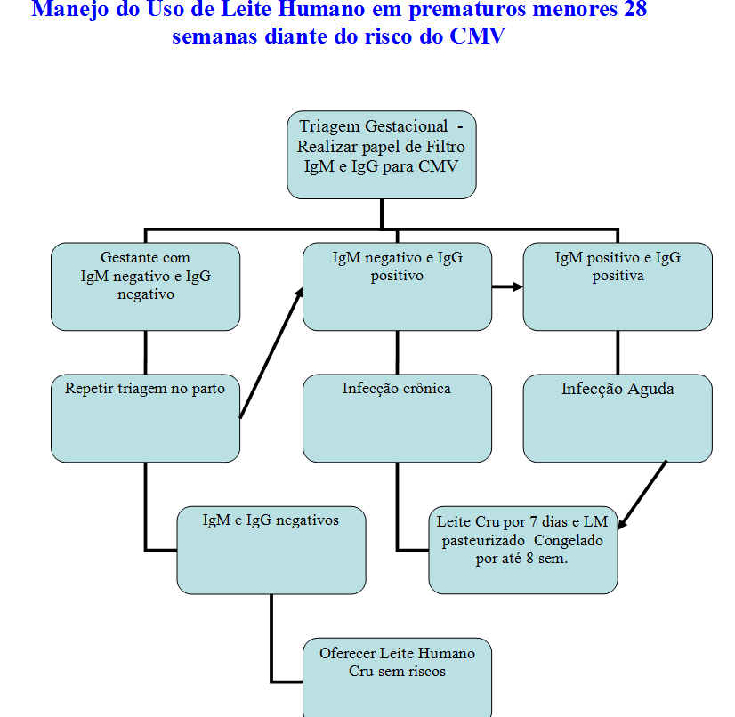

Slide 46
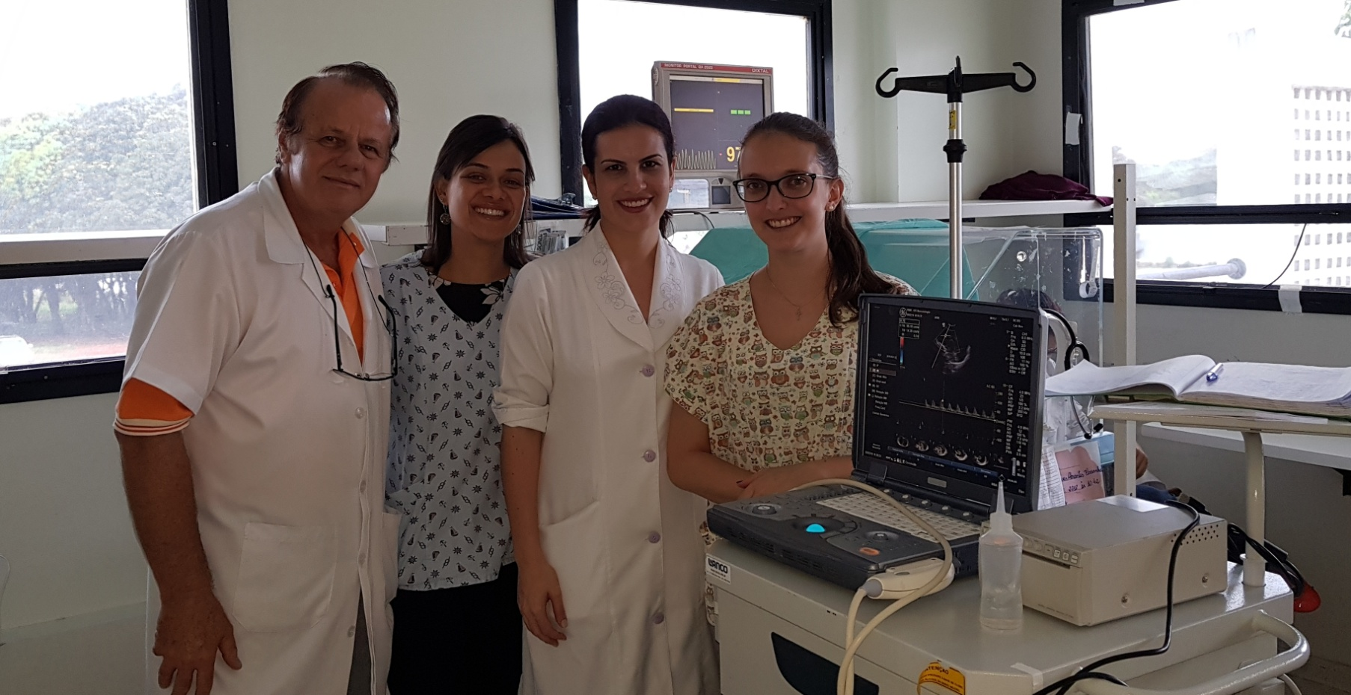
OBRIGADA!
Drs. Paulo R. Margotto, Lara, Dani Nardi e Fernanda Bau

